Slide 1
دانشکده فنی الغدیر زنجان
درس میکروکامپیوتر 1
مدرس : احسان سلیمی
مقطع کاردانی رشته برق – الکترونیک
جلسه دوم

Slide 2
خلاصه مبحث جلسه دوم : معرفی و ساختار میکروکنترلرهای AVR 1- مقدمه 2- معرفی میکروکنترلر AVR 3- تاریخچه 4- انواع میکروکنترلرهای AVR 5- معماری و ساختار میکروکنترلر AVR

Slide 3
مقدمه با توجه به انواع مختلف میکروکنترلر بسته به نوع عملکرد یکی از آنها انتخاب می شود. 1- اگر سرعت پردازش بسیار بالا بدون هنگ کردن و قابلیت تغییر کل برنامه مد نظر باشد(مانند پروژه های نظامی)FPGA 2- اگر سرعت نسبتا بالا و قابلیت پشتیبانی از انواع ارتباطات جانبی مد نظر باشد(مانند پروژه های پردازش تصویر و تبلت و.. ) ARM 3- اگر در یک پروژه سرعت بالا مورد نظر نباشد و فقط درست و بدون نقص انجام شدن کار مورد نظر باشد (مانند پروژه های صنعتی )PIC 4- اگر در کاربردهایی معمولی و متوسط با قابلیت های متوسط مدنظر باشد( مانند پروژه های دانشگاهی ، منازل و ...)AVR

Slide 4
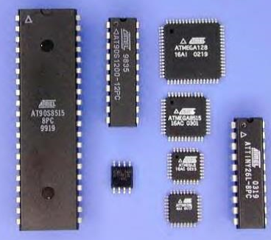
معرفی میکروکنترلر AVR 1- این میکرو توسط شرکت ATMEL روانه بازار شده است. 2- میکرو 8 بیتی که قابلیت برنامه نویسی توسط کامپایلرهای زبان های برنامه نویسی سطح بالا 3- این میکروها از معماری RISC برخوردارند. 4- با استفاده از معماری پیشرفته و دستورهای بهینه، حجم کد تولید شده را پایین و سرعت اجرای برنامه بالا می باشد. 5- یکی از مشخصات این نوع میکروکنترلر ها بهره گیری از تکنولوژی CMOS و استفاده از حافظه های کم مصرف و غیر فرار FLASH و EEPROM می باشد.

Slide 5
تاریخچه و انواع میکروکنترلرهای AVR میکروکنترلر AVR در سال 1996 معرفی شد و معماری آن توسط دانشجویان دکتری دانشگاه نروژ طراحی و ساخته شد 1- سری ATtiny :میکروکنترلرهای کوچک ، کم مصرف و پرقدرت برای کاربردهای خاص می باشند که دارای حافظه Flash بین 0.5 تا 16 کیلوبایت هستند. 2- سری ATmega:این سری دارای امکانات وسیع و دستورالعمل های قوی می باشد که دارای حافظه Flash بین 4 تا 512 کیلو بایت هستند . 3- سری XMega :جدیدترین ، پرسرعت ترین و قوی ترین نوع هستند که امکانات بیشتری نیز دارند که دارای حافظه Flash بین 16 تا 386 کیلو بایت هستند. 4- سری AT90s : نوع توسعه یافته میکروکنترلر ۸۰۵۱ هستند که امکانات کمتری داشته و کمتر کاربرد دارند : چرا که تقریبا منسوخ شده اند .

Slide 6
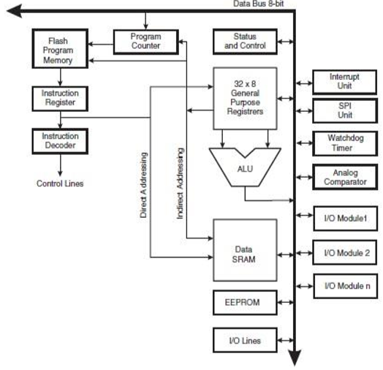
معماری و ساختار میکروکنترلر AVR واحد پردازش مرکزی واحد حافظه برنامه واحد حافظه داده EEPROM واحد حافظه داده SRAM واحد ورودی و خروجی واحد کنترل کلاک ورودی واحد کنترل وقفه واحد تایمر- کانتر واحد مبدل A/D واحد مقایسه کننده آنالوگ واحد Watchdog واحد ارتباط سریال واحد برنامه ریزی و عیب یابی

Slide 7
واحد پردازشگر مرکزی 1- هسته مرکزی 2- انواع معماری پردازنده(RISC-CISC) 3- واحد محاسبه و منطق (Arithmetic Logic Unit) 4- مفهوم ثبات یا رجیستر 5- Instruction Detector واحد رمز گشایی دستور 6- Program Counter رجیستر شمارنده برنامه 7- نحوه عملکرد واحد CPU ***بحث معماری حافظه در میکرو 1- حافظه داده SRAM 2- حافظه داده EEPROM 3- حافظه برنامه FLASH

Slide 8
معرفی بخش های مختلف داخلی میکرو 1- واحد ورودی و خروجی (این واحد وظیفه ارتباط میکرو با محیط پیرامون را به صورت موازی برقرار می کند) 2-واحدکنترل کلاک ورودی (این واحد وظیفه تامین کلاک میکرو را بر عهده دارد . منابع کلاک میکرو به دو دسته منابع کلاک خارجی و کلاک داخلی تقسیم می شود) 3- واحد تایمر - کانتر (از یک سخت افزار خاص بهره می برد، این سخت افزار خاص شامل چند رجیستر و چند شمارنده هستند که کارایی های متفاوتی دارند ) 4- واحد تایمر Watchdog (وظیفه این واحد جهت جلوگیری از هنگ کردن میکرو می باشد) 5- واحد ارتباط JTAG(عیب یابی برنامه) 6- واحد A/D (تمامی کمیت های فیزیکی ، آنالوگ هستند . کمیت های آنالوگ برای پردازش توسط میکروکنترلر ابتدا می بایست تبدیل به دیجیتال شوند) 7- واحد مقایسه کننده آنالوگ (جهت مقایسه دو موج آنالوگ) 8- واحد ارتباط سریال (تبادل دیتا با محیط خارجی)

Slide 9
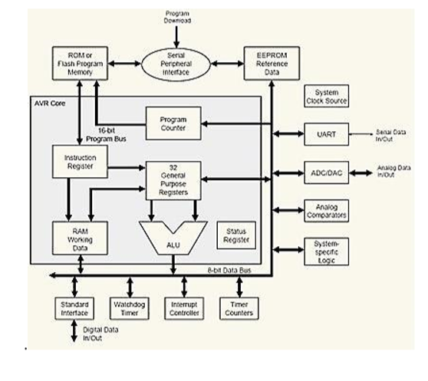
میکروکنترلر و نحوه ارتباط کلی با واحد ها

Slide 10
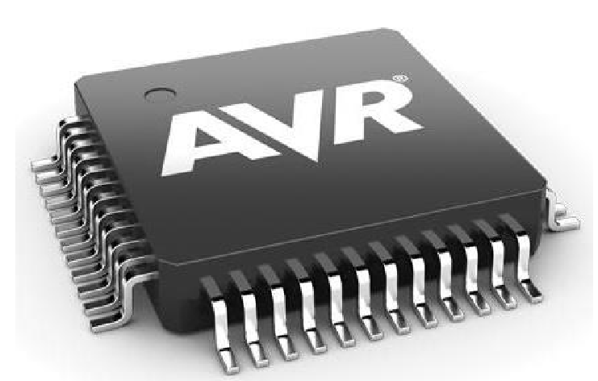
مباحث کلی و مهم میکرو کنترلر 1- انواع زبان های برنامه نویسی میکرو AVR 2- پروگرم کردن میکروکنترلر

Slide 11
سوال 1- با وجود مبدل آنالوگ به دیجیتال چرا واحد آنالوگ مطرح می باشد شرح دهید ؟ 2- تفاوت معماری فون نیومن و هاروارد را بطور کامل تشریح کنید ؟

